Slide 1
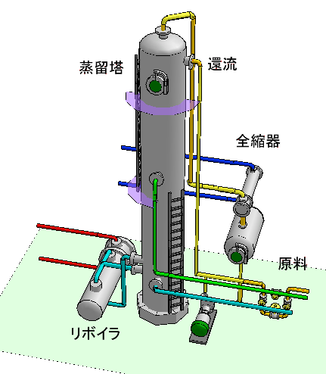
オールダーショウ式蒸留装置による連続精留
令和4年度 工業化学科課題研究
～実習への導入について～

Slide 2
１．はじめに
昨年度末、オールダーショウ式蒸留装置が導入された。３年生の実習へ導入するために、メタノール水溶液の蒸留試験運転を行って実習テキストを作成することにした。
２．目的
操作手順や運転条件を確立し、実習テキストを作成する。
マッケーブシール法（階段作図）の作業がしやすい。
蒸留や装置の概要、操作方法が理解しやすい。

Slide 3
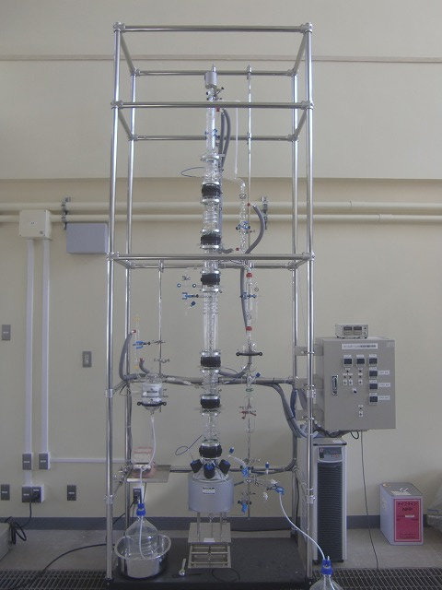
３．オールダーショウ式蒸留装置について
多孔板塔式の蒸留装置でパイロット
プラント用として設計したもの
沸点差が大きくない物質の分離操作
に用いる蒸留塔（有機系試料に適）
段効率の変化が少ない。
ホールドアップ量が少なく、安定化までの時間が短い。
ガラス製のため、蒸留の様子を内部
観察できる。

Slide 4
４．蒸留について
（１）蒸留とは
蒸留
混合液を各成分の沸点(蒸気圧)の差を利用して、各成分に分離する操作
精留
還流を行う蒸留
※還流：蒸留塔の塔頂から流出した蒸気を凝縮させて液にし、
塔内へ戻す操作
連続精留
一定流量で、蒸留塔に原液が入り、留出液，缶出液が出ていく精留
・蒸留をいつまでも続けることができる。
・大量の原液を処理する蒸留

Slide 5
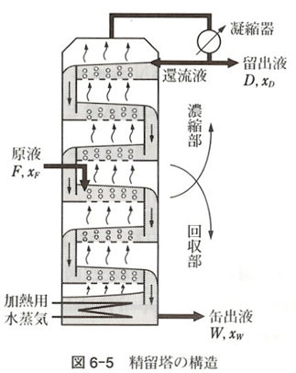
（２）蒸留装置の構造と物質収支
装置全体の物質収支
全物質収支
F = D + W
成分(低沸点成分)物質収支
F x_{F} = D x_{D} + W x_{W}

Slide 6
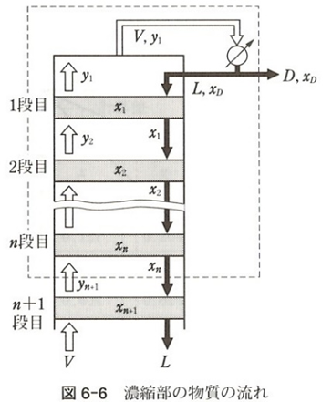
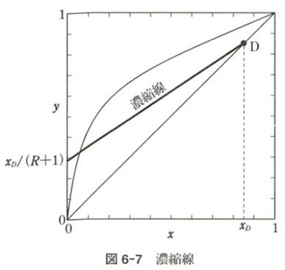
濃縮部の物質収支と濃縮線
全物質収支
V = L + D
成分(低沸点成分)物質収支
V y_{n+1} = L x_{n} + D x_{D}
濃縮線：濃縮部における上の段の液組成と
下の段の蒸気組成の関係式
y_{n+1} = (L/V) x_{n} + (D/V) x_{D}
L/D=R R：還流比
y_{n+1} = {R/(R+1)} x_{n} + x_{D}/(R+1)
(x_{D}，x_{D})を通る傾きR/(R+1)の直線

Slide 7
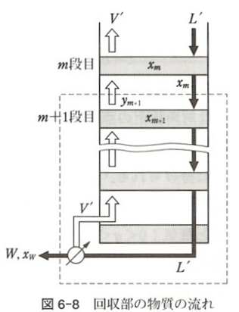
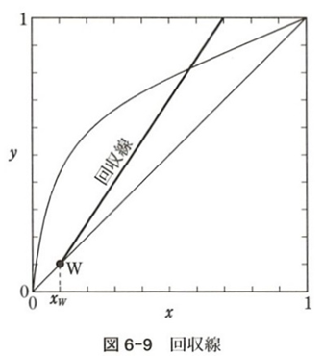
回収部の物質収支と回収線
全物質収支
L’= V’+ W
成分(低沸点成分)物質収支
L’x_{m}= V’y_{m+1} + W x_{W}
回収線：回収部における上の段の液組成と
下の段の蒸気組成の関係式
y_{m+1} = (L’/V’) x_{m}－(W /V’) x_{W}
(x_{W}，x_{W})を通る直線

Slide 8
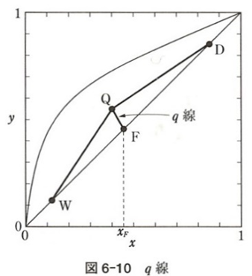
q線（濃縮線と回収線の交点の軌跡）
濃縮線と回収線は原料段に相当する点Qで交わる。
・交わるため、x_{n}=x_{m}=x、y_{n+1}=y_{m+1}=y
(V－V’) y = (L－L’) x + D x_{D} + W x_{W}
・F x_{F} = D x_{D} + W x_{W}
・L’= L + q F
・V’= V－(1－q) F
y = {－q/(1－q)} x + x_{F}/(1－q)
(x_{F}，x_{F})を通る傾き－q/(1－q)の直線
q：原液中の液の割合
・沸点の液：q=1 → q線は垂直
・沸点の液と蒸気：0＜q＜1 → q線は垂直と水平の間
・沸点の蒸気：q=0 → q線は水平

Slide 9
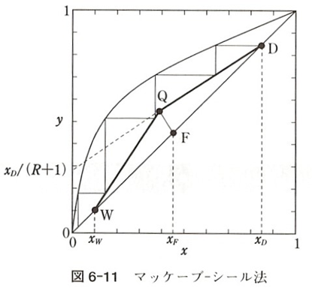
（３）マッケーブ・シール法（階段作図）
蒸留塔の必要段数（理論段数）を、気液平衡線図（x-y線図）上で作図をして求める方法
①対角線と気液平衡線(x-y線図)を描く。
②点Dから濃縮線を引く。
③q線を引き、濃縮線との交点を点Qとする。
④点Qと点Wとを結び回収線を引く。
⑤点Dから濃縮線とx-y曲線との間を階段状に
作図する。
⑥点Qを越えたら、回収線とx-y曲線との間を
階段状に作図する。
⑦点Wまでの階段の段数(ステップ数)を数える。
⑧理論段数はステップ数から１(加熱缶)を
引いた数になる。
⑨原料段は点Qを挟む段になる。
x-y線図
濃縮線
q線
回収線

Slide 10
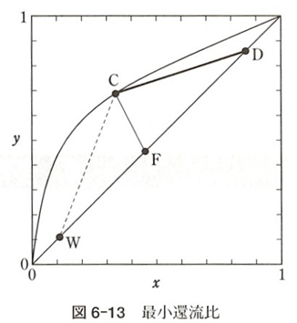
（４）最小理論段数と最小還流比
最小理論段数 N_{min}
全還流（R=∞）のときの理論段数
最小還流比 R_{min}
x-y曲線，濃縮線，q線が交わる(点C)ときの還流比
R_{min}=(x_{D}－y_{C})／(y_{C}－x_{C})
※q線が垂直の場合
R_{min} = (x_{D}－y_{F})／(y_{F}－x_{F})
実際の精留に適した還流比は、
R_{min}のおよそ1.2～2.0倍

Slide 11
５．試験運転
（１）作業内容
①原液（メタノール水溶液）の調製
②原液のサンプリングと蒸留塔への仕込み
③全還流運転
④定常状態になったら、還流比を設定し連続運転
※運転中は10分毎に、各部の温度を計測
⑤留出液、缶出液のサンプリング
⑥原液、留出液、缶出液の密度測定と濃度の算出
⑦マッケーブ・シール法（階段作図）

Slide 12
（２）運転条件
試験運転① 原液：20vol%メタノール水溶液
原液供給量：5mL/min
フラスコマントル設定温度：200℃
冷却水温度設定：10℃
還流比：R=3
試験運転② 原液：30vol%メタノール水溶液
原液供給量：5mL/min
フラスコマントル設定温度：200℃
冷却水温度設定：10℃
還流比：R=2

Slide 13
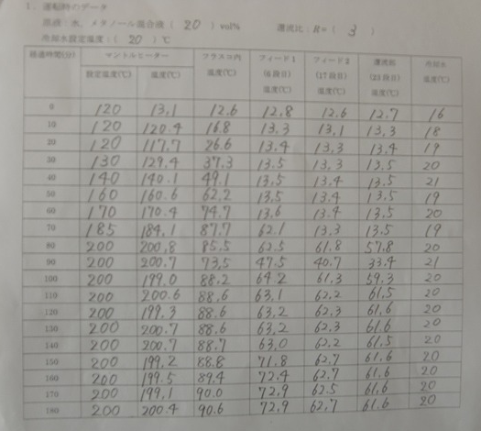
６．試験運転の結果
（１）試験運転①
運転データ
サンプリング液のメタノール濃度
 | 密度 [g/cm³] | メタノール濃度
 |  | [mol%] | [mol分率]
原液 | 0.9729(15℃) | 10.504 | 0.105
留出(還流)液 | 0.8002(15℃) | 97.465 | 0.975
缶出液 | 0.9815(15℃) | 6.098 | 0.061
濃度は良好
経過時間 (分) | 還流部 (23段目) 温度(℃)
150 | 61.6
160 | 61.6
170 | 61.6
180 | 61.6
温度が低い

Slide 14
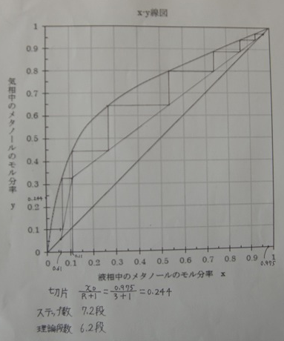
マッケーブ・シール法
理論段数：6.2段
原液の濃度が低いため、
回収部の作図が窮屈

Slide 15
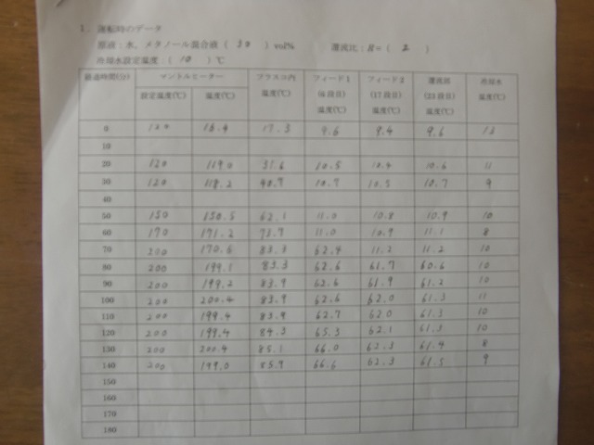
（２）試験運転②
運転データ
サンプリング液のメタノール濃度
 | 密度 [g/cm³] | メタノール濃度
 |  | [mol%] | [mol分率]
原液 | 0.9592(15℃) | 16.655 | 0.167
留出(還流)液 | 0.7956(20℃) | 97.458 | 0.975
缶出液 | 0.9668(20℃) | 12.231 | 0.122
缶出液濃度が高い
経過時間 (分) | 還流部 (23段目) 温度(℃)
110 | 61.3
120 | 61.3
130 | 61.4
140 | 61.5
温度が低い

Slide 16
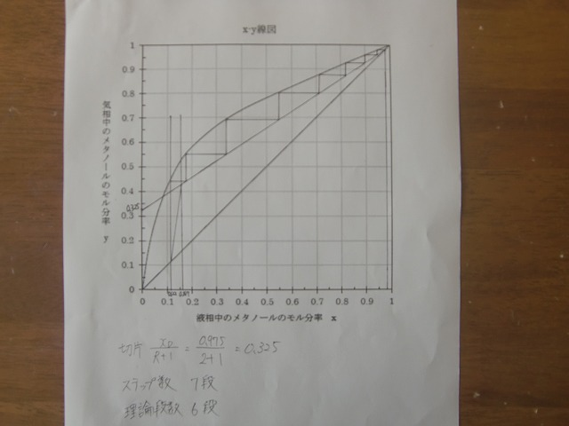
マッケーブ・シール法
理論段数：6.0段
缶出液の濃度が高く、
回収部の作図が窮屈
同様の運転条件で再度運転
運転時間を長くする
（試験運転③）

Slide 17
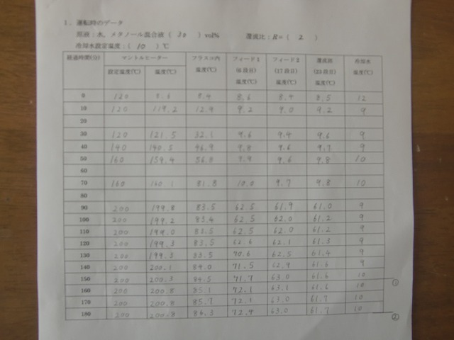
（３）試験運転③
サンプリング液のメタノール濃度
運転データ
缶出液①：連続運転30分後 缶出液②：連続運転50分後
 | 密度 [g/cm³] | メタノール濃度
 |  | [mol%] | [mol分率]
原液 | 0.9581(15℃) | 17.220 | 0.172
留出(還流)液 | 0.7964(15℃) | 99.818 | 0.998
缶出液① | 0.9642(15℃) | 14.137 | 0.141
缶出液② | 0.9720(15℃) | 10.424 | 0.104
缶出液濃度が高く
安定しない
経過時間 (分) | 還流部 (23段目) 温度(℃)
150 | 61.6
160 | 61.6
170 | 61.7
180 | 61.7
温度が低い

Slide 18
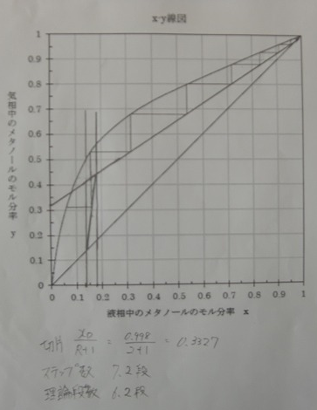
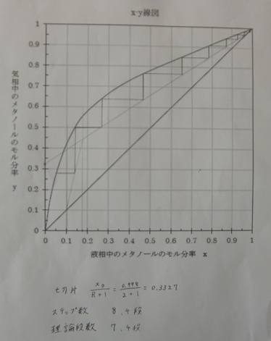
マッケーブ・シール法
理論段数：6.2段
理論段数：7.4段
回収部の作図の
窮屈差に大きな
改善はない
連続運転30分後
連続運転50分後

Slide 19
（４）まとめ
操作で缶出液のオーバーフローの調整が難しかった。
缶出液の濃度（モル分率）が全体的に少し高く、安定
しなかった。
塔頂温度が理論値より低い温度で安定した。
階段作図のしやすさ、留出液や缶出液のモル分率の値
から、実習テキストでは試験運転①の運転条件を採用
することにした。
少しずつ改善していく必要はあるが、実習ができる状
態（操作手順・運転条件・データ）になった。

Slide 20
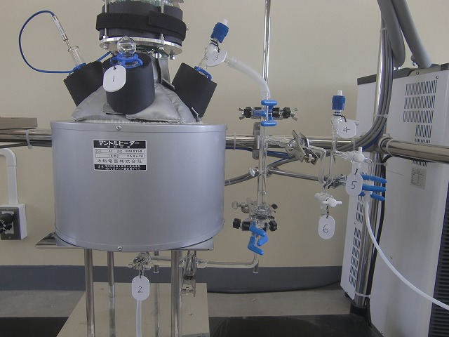
７．実習テキストの作成
実習テキストに記載する運転条件
・原液：20vol%メタノール水溶液
・原液供給量：5mL/min
・フラスコマントル設定温度：200℃
・冷却水温度設定 10℃
・還流比：R=3
工夫した点
・写真を活用した。
・コックやバルブなどに番号を付けて操作がわかり
やすくした。
・化学工学の授業で使った図やグラフを活用した。

Slide 21
８．実習テキスト

Slide 24
９．今後の課題
塔頂部の温度がメタノールの沸点（64.7℃）より低い。
缶出液の濃度（モル分率）が高く、安定しない。
原因と対策？
物質収支が取れない：入量＝出量
缶出液の流量（オーバーフロー）調整の工夫
仕込み液の蒸気量の減少、圧力損失など
フラスコマントルの設定温度を高くする。

Slide 25
10．感想
来年、後輩が行う実習のテキスト作成ということでとても気合を入れました。運転班と分析班に分かれて作業を行ったが、最初は何をすればよいかまったくわかりませんでした。 しかし、先生方に教えてもらったことを班の人と協力して行うことで、無事に実習テキストをつくることができました。就職したとき、協力することの大切さなど課題研究で学んだことを活かして頑張りたいです。

